Slide 1
新しいミニゲーム
みずきチーム

Slide 2
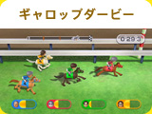
案１
ギャロップダービー

Slide 3
ステージ案

Slide 4
1列のステージ(ステージ案1)
スタート

Slide 5
スタート

Slide 6
丸のステージ(ステージ案2)
スタート

Slide 7
要素案

Slide 8
ボタンが押されたときにダッシュ
1番についた人が1位

Slide 9
嘘つき要素案
ダッシュ時のゲージが減りにくくなる
ダッシュ時速さが他の人よりも早くなる

Slide 10
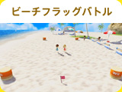
案２
ビーチフラッグ+オールガイズ

Slide 11
1列のステージ
スタート

Slide 12
スタート

Slide 13
要素案

Slide 14
障害物をよけてゴールを目指す
障害物はアイテムで壊せるものもある

Slide 15
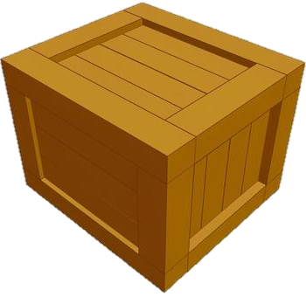
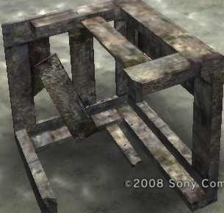

障害物
鉄球
箱
転がってくる
おいてある
壊れている箱
おいてある
減速する
壊すことができる

Slide 16
嘘つき要素案
鉄球が当たりずらくなる

Slide 17
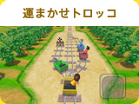
案３
運任せトロッコ

Slide 18
ステージ
クリアするごとに1列追加
スタート

Slide 19
要素案

Slide 20
どちらかを選択して進んでいく
1位が決まるかゴールしたらクリア

Slide 21
嘘つき要素案
どちらが正解か振動で分かる

Slide 22
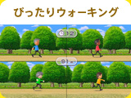
案４
ピッタリウォーキング

Slide 23
1列のステージ
10m
20m
30m
スタート

Slide 24
要素案

Slide 25
プレイヤーが左右どちらかを選択して移動する
スタート時の状態からー値になる方へは行けない
指定された位置から近かったプレイヤーの勝利

Slide 26
嘘つき要素案
指定された位置に近いところで振動する

Slide 27
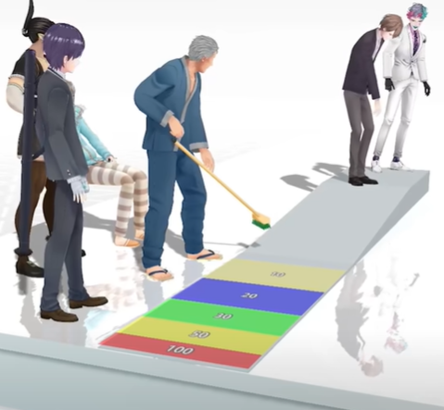
案５
チキンレース

Slide 28
1列のステージ
スタート
１０
２０
３０
５０
１００
OUT

Slide 29
要素案

Slide 30
プレイヤーがゲージをためてスタートボタンが押されたら進む
3ラウンド行い点数が高い人の勝利
1人ずつ行う場合は邪魔するアイテムがあってもいい

Slide 31
嘘つき要素案
OUTゾーンに入らない(落ちそうな場合は落ちる)
ゲージが点数が入る位置に達したら振動する(ゾーンごとに)

